Slide 1
Театр «Тантамарески»
Лот №9

Slide 2
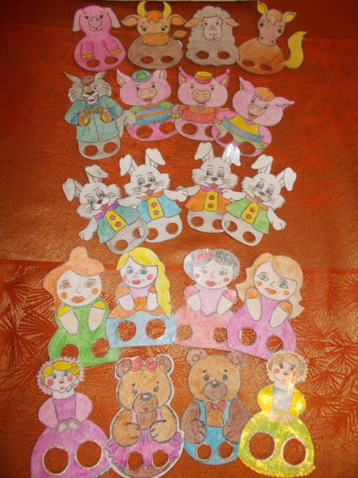
Театрализованная деятельность - один из самых эффективных способов воздействия на детей, в котором проявляется принцип обучения: учить, играя. Театрализованная деятельность в детском саду - это хорошая возможность раскрытия творческого потенциала ребенка, воспитание творческой личности. В соответствии с целевыми ориентирами, которые обозначены во ФГОС ДО, ребенок на этапе завершения дошкольного образования должен обладать развитым воображением, проявлять инициативу и самостоятельность в разных видах деятельности, активно взаимодействовать со взрослыми и сверстниками. Все это особенно ярко развивается в театрализованной деятельности.

Slide 3
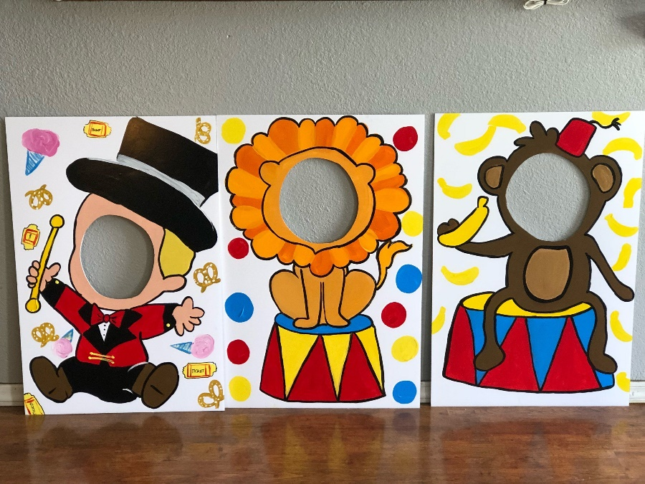
Что такое "тантамарески", как ее можно использовать в работе с детьми и что нужно для того, чтобы самостоятельно сделать тантамареску? Тантамареской (от французского tintamarresque – «кукла» и «стенд») называют ростовую фигуру или постер с вырезами для рук, ног и лица. Вы наверняка видели их: большая яркая картинка на ножках-стойках, забавный сюжет на фоне каких-то интересных пейзажей или интерьеров.

Slide 4
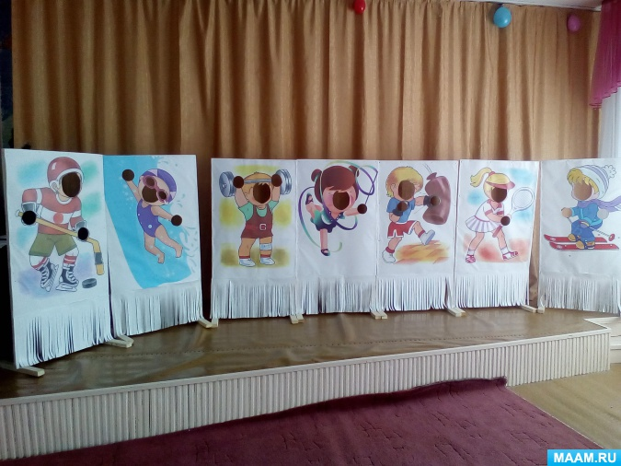
Пособие является универсальным, позволяет проводить работу по основным направлениям развития ребёнка, в зависимости от поставленных целей. А также предоставляет возможность интеграции образовательных областей при решении программных задач в совместной деятельности взрослого и детей, а также в самостоятельной деятельности каждого ребенка.

Slide 5
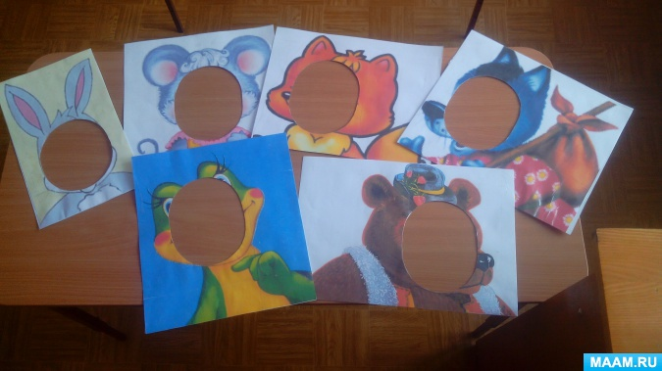
Цель: Развитие творческой активности детей в театрализованной деятельности, посредством дидактического многофункционального пособия «Театр «Тантамарески»

Slide 6
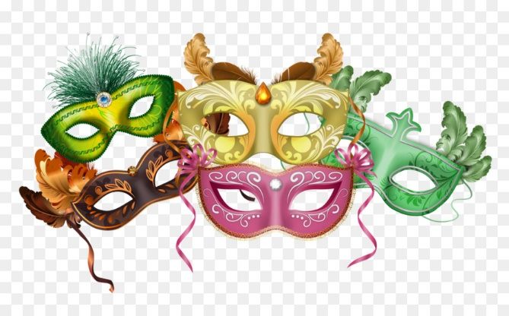
Задачи:
воспитывать культуру поведения в социуме, навыки общения со сверстниками;
активизировать познавательный интерес к театрализованной деятельности, сценическому творчеству;
продолжать учить использовать средства выразительности театрализованной деятельности (поза, жесты, мимика, эмоции, голос);
учить преодолевать застенчивость, способствовать раскрепощению, повышению самооценки детей;
развивать творческую самостоятельность, эстетический вкус в передаче образа, отчётливость произношения;
развивать доверительные взаимодействия между детьми и взрослым

Slide 7
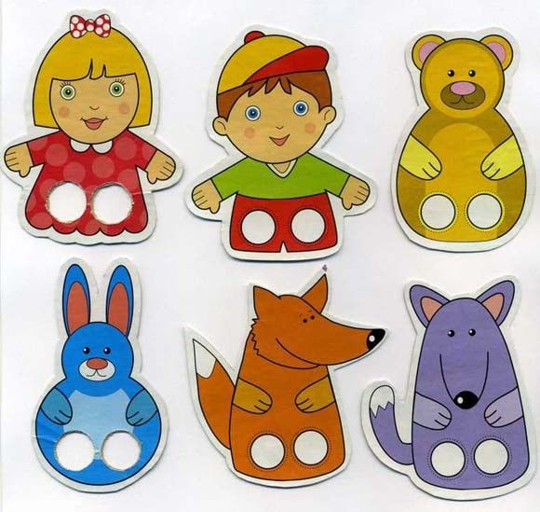
Существуют разные виды театра тантамарески:
Пальчиковые
тантамарески – это фигурки из бумаги или картона, с вырезанными в них прорезями для пальчиков, чтобы оживить фигурку.

Slide 8
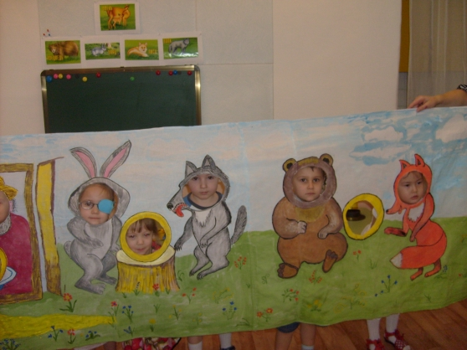
Тантамареска-свиток – рулон обоев, на котором изображен сюжет сказки с героями, у которых есть прорези для головы и рук, по ходу действия свиток разворачивается, либо сворачивается.

Slide 9
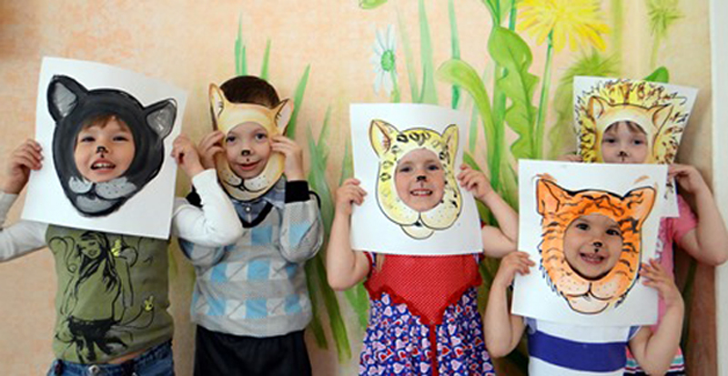
Маски-тантамарески – это лист картона с отверстием для лица, с изображением персонажа.

Slide 10
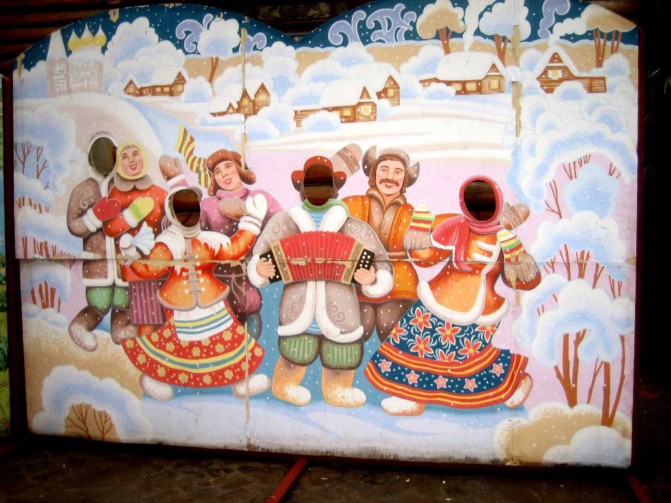
Стендовая тантамареска – ширма или стенд с ярким рисунком, который содержит забавный сюжет, а на месте голов персонажей вырезаны отверстия.

Slide 11
Использовать тантамарески можно при заучивании стихотворений, потешек, рассказывании сказок, историй собственного сочинения, в театральных играх, играх-импровизациях, и даже при поздравлении детей с днем рождения, в непрерывно-образовательной деятельности. Тантамареска в руках ребенка может превратиться во что угодно.

Slide 12
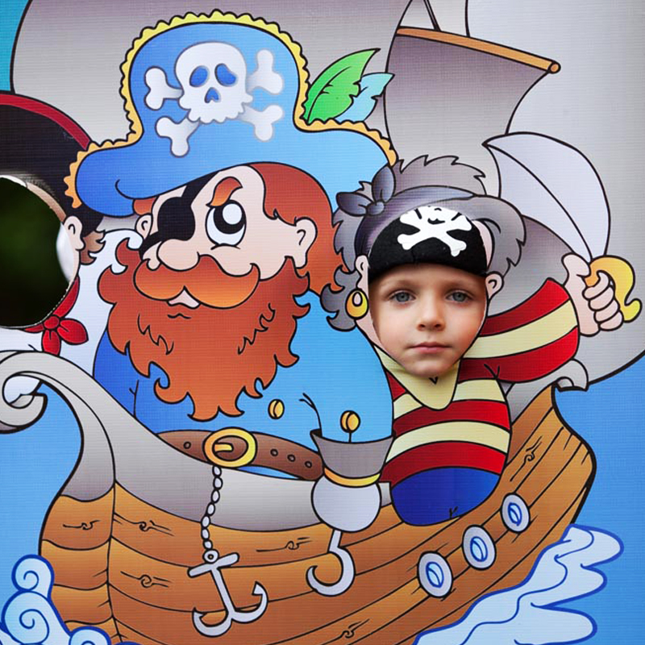
Использование театра - тантамарески стимулируют развитие речи, фантазию ребенка, способствуют полноценному проживанию ребёнком дошкольного этапа детства, оказывают огромное воздействие на эмоциональный мир: у детей совершенствуется память, внимание, пластика движений, раскрываются творческие способности, а также нравственно-коммуникативные и волевые качества личности.

Slide 13
Спасибо за внимание!

